Slide 1

BÁO CÁO ĐỒ ÁN TỐT NGHIỆP
TRƯỜNG ĐẠI HỌC BÌNH DƯƠNG
KHOA CÔNG NGHỆ THÔNG TIN, ROBOT VÀ TRÍ TUỆ NHÂN TẠO
ỨNG DỤNG TRÍ TUỆ NHÂN TẠO
PHÁT TRIỂN MÔ HÌNH XE TỰ HÀNH
Giảng viên hướng dẫn: ThS. Nguyễn Thanh Sơn
Sinh viên thực hiện: Hồ Tuyết Nhi
Mã số sinh viên: 190501005
1

Slide 2
NỘI DUNG
1
TỔNG QUAN ĐỀ TÀI
2
CƠ SỞ LÍ THUYẾT
3
PHÂN TÍCH VÀ XÂY DỰNG
4
KẾT LUẬN
5
DEMO SẢN PHẨM
2

Slide 3
TỔNG QUAN ĐỀ TÀI
1
Lí do chọn đề tài, mục tiêu nghiên cứu, đối tượng nghiên cứu, phạm vi nghiên cứu
3

Slide 4
TỔNG QUAN ĐỀ TÀI
LÍ DO CHỌN ĐỀ TÀI
Ở Việt Nam, xe tự hành đang được nghiên cứu và phát triển, việc tìm hiểu về công nghệ và các đối tượng nhận dạng cơ bản áp dụng cho mô hình xe tự hành giúp mở rộng thêm kiến thức và nền tảng về đề tài xe tự hành hiện tại.
MỤC TIÊU NGHIÊN CỨU
Ứng dụng trí tuệ nhân tạo để phát triển một vài chức năng cần thiết cho Robot xe tự hành.
4

Slide 5
TỔNG QUAN ĐỀ TÀI
ĐỐI TƯỢNG NGHIÊN CỨU
Các khái niệm liên quan đến thị giác máy tính, các thuật toán, mô hình, thiết bị và phương pháp để ứng dụng trí tuệ nhân tạo vào xe tự hành.
PHẠM VI NGHIÊN CỨU
Áp dụng thuật toán phù hợp trên pre-trained model ResNet-18 để xây dựng các tính năng riêng lẻ cho xe tự hành gồm: chạy theo làn đường, tránh vật cản, tuân thủ
đèn xanh đèn đỏ.
5

Slide 6
CƠ SỞ LÝ THUYẾT
2
Một số khái niệm về trí tuệ nhân tạo được sử dụng
6

Slide 7
CƠ SỞ LÍ THUYẾT
Trí tuệ nhân tạo (AI - Artificial Intelligence)
Học máy (Machine Learning)
Học sâu (Deep learning)
Robot tự động
Dự báo bảo trì
Artificial Intelligence
Machine Learning
Deep Learning
Dự báo tài chính
Hệ thống đề xuất
7
Notes:
Trí tuệ nhân tạo (AI - Artificial Intelligence) là một lĩnh vực của khoa học máy tính, nghiên cứu, phát triển và ứng dụng các hệ thống máy tính có khả năng hoạt động giống như con người.
Machine Learning (học máy) là một phương pháp trong lĩnh vực Trí tuệ nhân tạo, tập trung vào việc xây dựng các mô hình máy tính có khả năng học từ dữ liệu và sử dụng những kiến thức đó để dự đoán hoặc phân loại các dữ liệu mới.
Deep Learning (học sâu) là một phương pháp trong lĩnh vực Trí tuệ nhân tạo, tập trung vào việc xây dựng các mạng nơ-ron sâu (deep neural networks) để giải quyết các vấn đề phức tạp hơn. Deep Learning sử dụng các mô hình có số lượng lớn các lớp nơ-ron để học và trích xuất các đặc trưng từ dữ liệu.

Slide 8
CƠ SỞ LÍ THUYẾT
Xử lí ảnh
Nhận dạng
khuôn mặt
Computer Vision
ML, DL
Phát hiện đối tượng
Ứng
dụng
Phương
pháp
3D Computer Vision
Xe tự hành
Giám sát an ninh
Tracking và Detection
8
Notes:
Computer Vision (thị giác máy tính) là một lĩnh vực trong Trí tuệ nhân tạo tập trung nghiên cứu về các phần mềm và máy tính có thể "nhìn" và hiểu được thế giới xung quanh chúng ta thông qua hình ảnh và video.

Slide 9
CƠ SỞ LÍ THUYẾT
OpenCV (Open Computer Vision): một bộ công cụ phần mềm để xử lý hình ảnh, video, phân tích và học máy theo thời gian thực. Gồm hơn 2500 thuật toán.
PyTorch là một bộ công cụ mã nguồn mở dành cho việc xây dựng mạng nơ-ron và huấn luyện mô hình học sâu trên Python. Phát triển bởi Facebook's AI Research (FAIR).
9
Notes:
OpenCV (Open Computer Vision) là một bộ công cụ phần mềm để xử lý hình ảnh, video, phân tích và học máy theo thời gian thực.
Pytorch Hỗ trợ các kiến trúc mạng nơ-ron phổ biến, Hỗ trợ huấn luyện mô hình học sâu trên các GPU và TPU

Slide 10
PHÂN TÍCH VÀ XÂY DỰNG
3
Phát biểu các bài toán và các thuật toán được sử dụng trong đề tài, xây dựng mô hình
10

Slide 11
PHÂN TÍCH THIẾT KẾ
CÁC BÀI TOÁN CẦN GIẢI QUYẾT
Chạy theo làn đường: Xe tự động điều khiển và duy trì vị trí của mình trên đường bằng cách sử dụng cảm biến và thuật toán điều khiển.
Tránh vật cản: Xe di chuyển khi đang ở các vị trí trống có thể di chuyển và rẽ hướng di chuyển khi gặp các vị trí có vật cản.
Tuân thủ đèn giao thông: Khi đèn xanh xe sẽ chạy thẳng và dừng lại khi xe gặp đèn đỏ.
11

Slide 12
PHÂN TÍCH THIẾT KẾ
HỒI QUY TUYẾN TÍNH TRONG PHÁT HIỆN LÀN ĐƯỜNG
Được sử dụng để dự đoán tọa độ của các điểm trên đường từ các hình ảnh mới dựa trên các hình ảnh làn đường và tọa độ điểm đã được đào tạo.
CONVOLUTIONAL NEURAL NETWORK CHO BÀI TOÁN PHÂN LỚP
Phân loại hình ảnh của hai lớp vật cản và khoảng trống với bài toán tránh vật cản và hai lớp đèn xanh, đèn đỏ đối với bài toán phân loại đèn giao thông.
12
Notes:
Thuật toán Hồi quy tuyến tính là một phương pháp được sử dụng để dự đoán giá trị của biến phụ thuộc (y) dựa trên giá trị của một hoặc nhiều biến độc lập (x). Trong trường hợp phát hiện làn đường, biến đích là tọa độ của các điểm trên đường, và các biến giải thích là các đặc trưng của hình ảnh như màu sắc, độ sáng, độ tương phản, vv.
CNN Classification là một phương pháp phân loại hình ảnh dựa trên mô hình mạng neural tích chập (Convolutional Neural Network - CNN).

Slide 13
PHÂN TÍCH THIẾT KẾ
PHƯƠNG PHÁP ĐIỀU KHIỂN ĐỘNG CƠ
Reactive Control: phương pháp điều khiển đơn giản dựa trên các quy tắc logic để điều khiển Robot di chuyển trên đường.
PID (Proportional Integral Derivative): các thông số P, I, và D được điều chỉnh để đảm bảo Robot di chuyển trên đường ổn định và chính xác.
13
Notes:
Thuật toán PID sẽ điều chỉnh lệnh điều khiển tăng hoặc giảm tốc độ quay của động cơ để giữ cho xe tự hành di chuyển trên đường một cách chính xác. Phương pháp này sử dụng ba thành phần chính: Proportional (P)- Tỷ lệ, Integral (I) - Tích phân, và Derivative (D) - Đạo hàm, để tính toán sai số giữa giá trị đầu vào và giá trị mong muốn.
Các thành phần của PID được tính toán như sau:
Proportional: Tính toán sai số hiện tại giữa giá trị đầu vào và giá trị mong muốn. Giá trị này được nhân với hệ số P để tính toán lệnh điều khiển.
Integral: Tính toán tổng các sai số trong quá khứ và cộng vào lệnh điều khiển hiện tại. Giá trị này được nhân với hệ số I để tính toán lệnh điều khiển.
Derivative: Tính tốc độ thay đổi của sai số và trừ lượng tác động này ra khỏi lệnh điều khiển hiện tại. Giá trị này được nhân với hệ số D để tính lệnh điều khiển.
Phương pháp Reactive Control là một phương pháp điều khiển đơn giản dựa trên các quy tắc logic để điều khiển xe tự hành di chuyển trên đường.

Slide 14
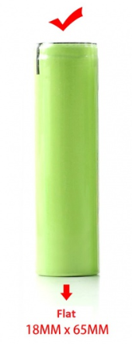

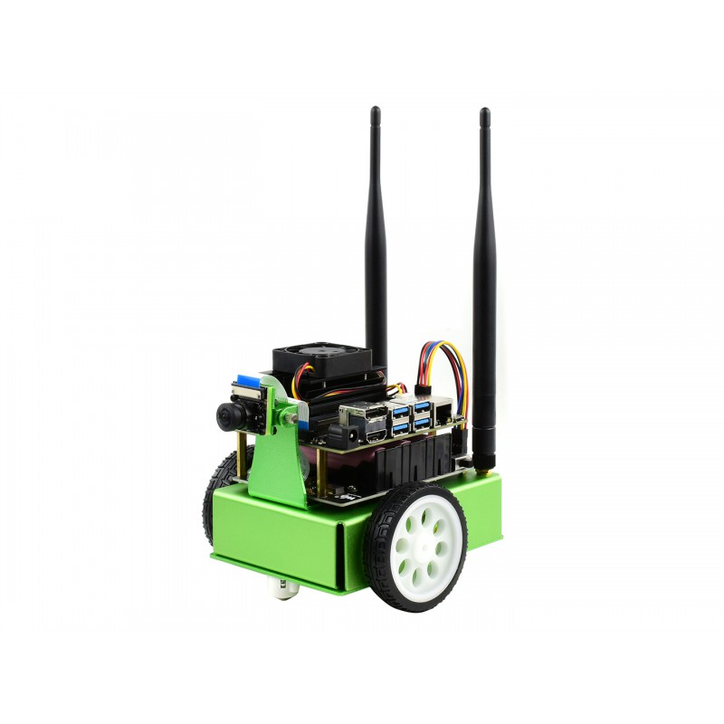
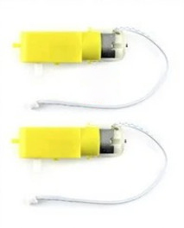
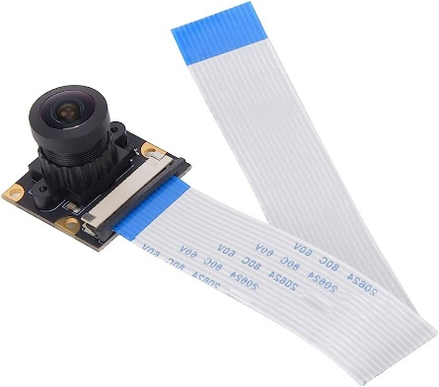
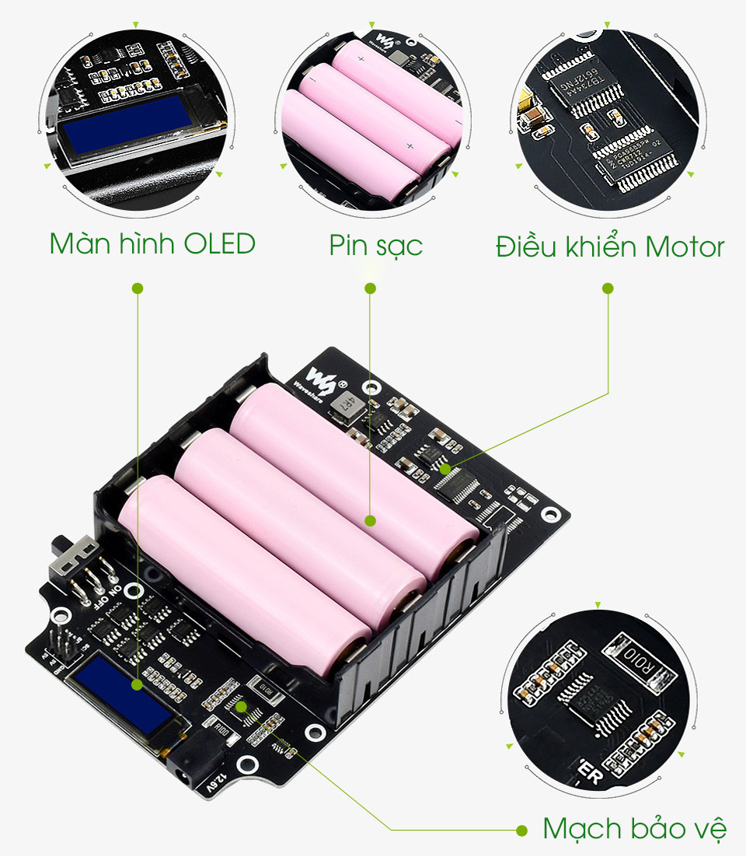
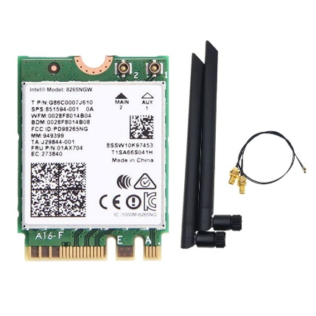
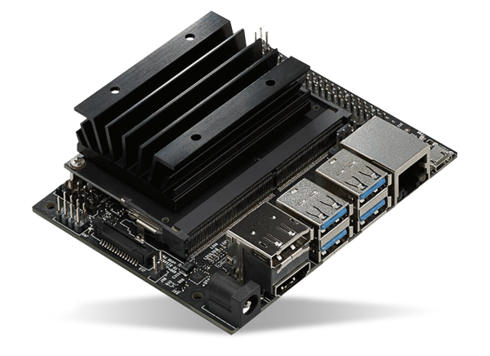
XÂY DỰNG MÔ HÌNH
PHẦN CỨNG
Pin 18650-
Lithium Ion
SanDick Extreme 64GB A2
Động cơ DC
Camera IMX219-160
Intel Wireless
AC8265
Jetson Nano 4GB
Board mạch mở rộng
14
Notes:
Camera IMX219-160: Là một camera độ phân giải 8-megapixel
Pin sạc: Pin sạc 3-cell 18650-Lithium-Ion dung lượng 2500mAh
Động cơ DC (DC motor): Điện áp hoạt động: 6V DC
Intel Wireless AC8265: Module hỗ trợ kết nối wifi cho Jetson Nano.

Slide 15
XÂY DỰNG MÔ HÌNH
PHẦN MỀM
JetPack 4.4.1 hỗ trợ hệ điều hành Ubuntu 18.04 LTS cho Jetson Nano 4GB được phát hành bởi NVIDIA.
JetBot 0.4.1 được phát hành vào tháng 4 năm 2020, cập nhật để tương thích với JetPack 4.4, hỗ trợ cho OpenCV 4.1.1 và JupyterLab 1.0.
15
Notes:
Thêm tên thiết bị

Slide 16
XÂY DỰNG MÔ HÌNH
MÔI TRƯỜNG SỬ DỤNG, NGÔN NGỮ LẬP TRÌNH
Hệ điều hành Ubuntu 18.04 LTS
Môi trường Jupyter Notebook (Jupyter Lab)
Ngôn ngữ lập trình Python
16

Slide 17
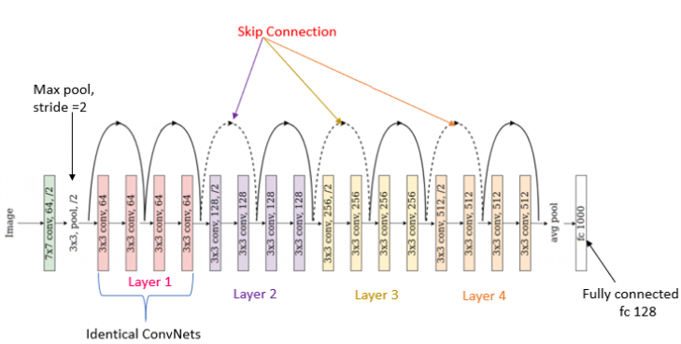
XÂY DỰNG MÔ HÌNH
MÔ HÌNH PRE-TRAINED RESNET-18
ResNet-18 là một phiên bản của kiến trúc mạng ResNet, có 18 lớp và được sử dụng rộng rãi trong các bài toán phân loại ảnh. Các chức năng của xe tự hành sẽ được đào tạo qua mô hình này.
17
Notes:
Mạng ResNet (Residual Network) là một loại kiến trúc mạng nơ-ron sâu

Slide 18
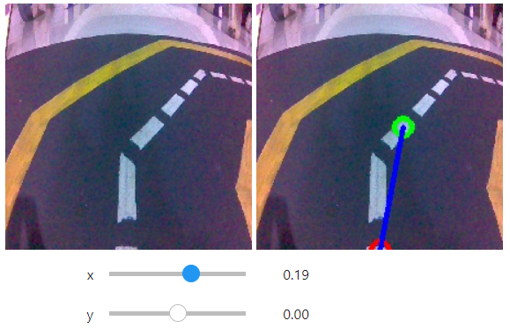
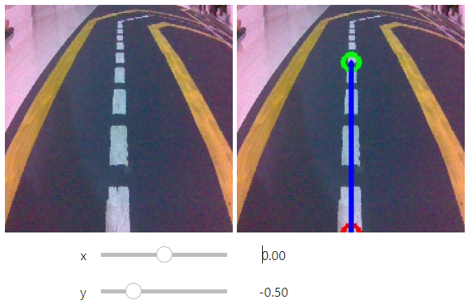
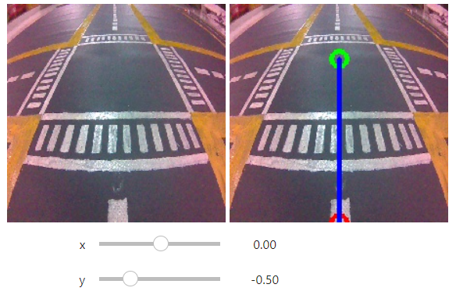
XÂY DỰNG MÔ HÌNH
CHƯƠNG TRÌNH CHẠY THEO LÀN ĐƯỜNG
Dữ liệu làn đường
Lưu giá trị X, Y của chấm xanh cùng với hình ảnh từ camera của Robot.
Các tệp có tên “xy_<giá trị x>_<giá trị y>_<uuid>.jpg”, trong đó <giá trị x> và <giá trị y> là tọa độ tính bằng pixel.
18

Slide 19
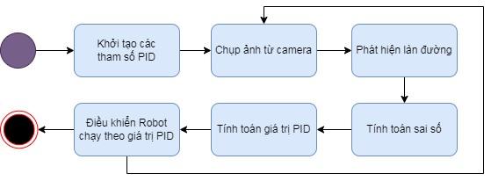
XÂY DỰNG MÔ HÌNH
CHƯƠNG TRÌNH CHẠY THEO LÀN ĐƯỜNG
Áp dụng mô hình
Quy trình hoạt động áp dụng mô hình để điều khiển động cơ chạy trên đường bằng thuật toán PID.
19
Notes:
Bước 1: Bắt đầu chương trình.
Bước 2: Khởi tạo các tham số PID. Bao gồm các tham số Kp, Ki, Kd và giá trị setpoint (điểm đích) cho giá trị độ lệch.
Bước 3: Chụp ảnh từ camera.
Bước 4: Phát hiện làn đường. Sử dụng mô hình deep learning để phát hiện và phân tích các đường láng, biên đường hoặc các đối tượng khác trong ảnh.
Bước 5: Tính toán sai số. Tính toán sai số giữa vị trí hiện tại của xe và trung tâm của làn đường.
Bước 6: Tính toán giá trị PID. Sử dụng các thông tin từ bước 5 để tính toán giá trị PID (Proportional-Integral-Derivative) để điều khiển xe di chuyển trên đường.
Bước 7: Điều khiển xe chạy theo giá trị PID. Điều khiển xe di chuyển trên đường dựa trên giá trị PID tính toán được ở bước 6.
Bước 8: Lặp lại từ bước 3 để tiếp tục chụp ảnh và xử lý ảnh để phát hiện làn đường và điều khiển xe di chuyển trên đường.

Slide 20
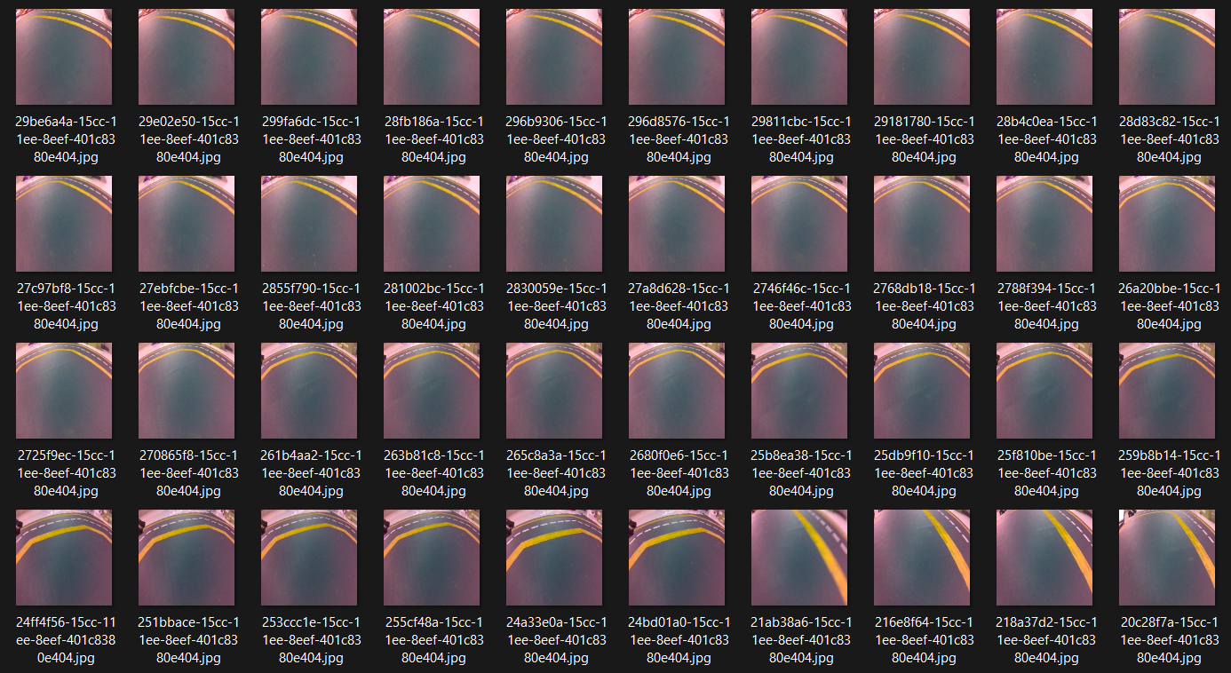
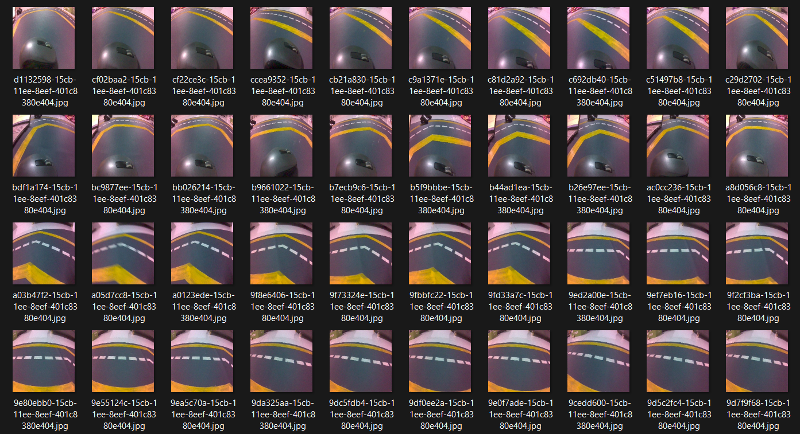
XÂY DỰNG MÔ HÌNH
CHƯƠNG TRÌNH TRÁNH VẬT VẢN
Dữ liệu tránh vật cản
Một số hình ảnh trong tập free
Một số hình ảnh trong tập blocked
20

Slide 21
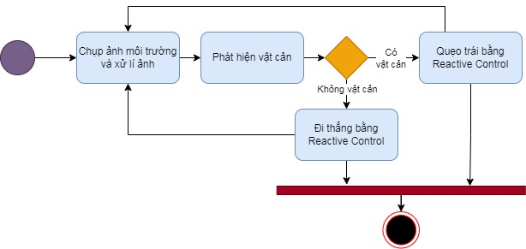
XÂY DỰNG MÔ HÌNH
CHƯƠNG TRÌNH TRÁNH VẬT VẢN
Áp dụng mô hình
Quy trình hoạt động áp dụng mô hình để điều khiển động cơ tránh vật cản bằng phương pháp Reactive Controll.
21
Notes:
1. Bắt đầu chương trình.
2. Chụp ảnh môi trường và xử lý ảnh để phát hiện vật cản.
3. Phát hiện trạng thái vật cản. Nếu không có vật cản, tiếp tục thực hiện Reactive Control để xe đi thẳng. Nếu có vật cản, thực hiện Reactive Control để xe quẹo trái để tránh vật cản.
4. Tiếp tục thực hiện Reactive Control để xe đi thẳng nếu không gặp vật cản.
5. Nếu không có vật cản, xe sẽ tiếp tục di chuyển thẳng và quay lại bước chụp ảnh và xử lý ảnh để phát hiện vật cản mới.
6. Quá trình này sẽ được lặp lại liên tục để xe có thể di chuyển an toàn và hiệu quả trên đường.
7. Kết thúc chương trình.

Slide 22
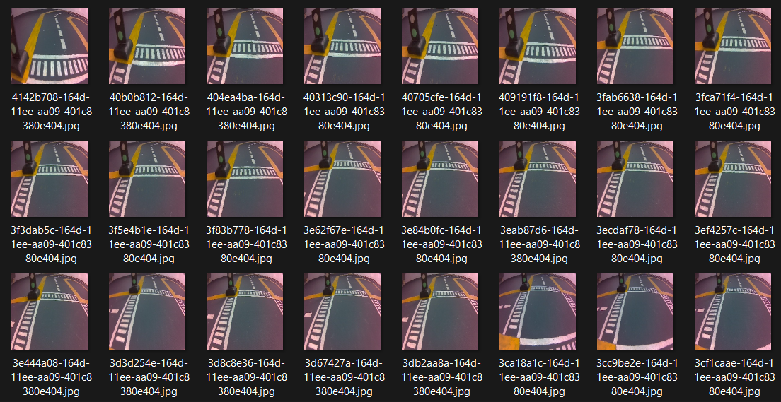
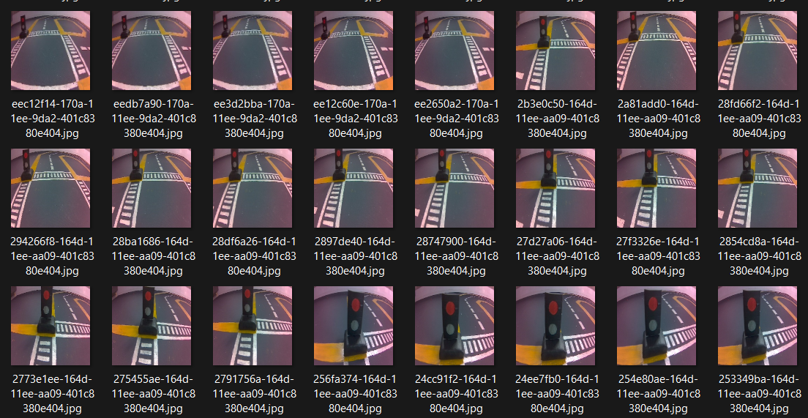
XÂY DỰNG MÔ HÌNH
CHƯƠNG TRÌNH TUÂN THỦ ĐÈN GIAO THÔNG
Dữ liệu đèn giao thông
Một số hình ảnh đèn xanh trong tập free
Một số hình ảnh đèn đỏ trong tập blocked
22

Slide 23
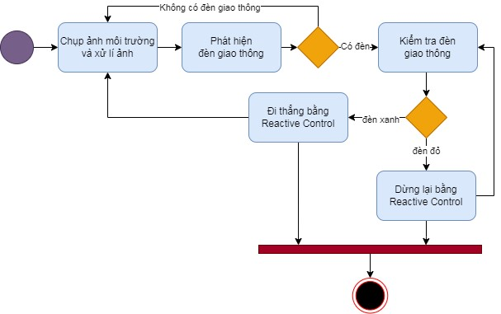
XÂY DỰNG MÔ HÌNH
CHƯƠNG TRÌNH TUÂN THỦ ĐÈN GIAO THÔNG
Áp dụng mô hình
Quy trình hoạt động áp dụng mô hình để điều khiển động cơ tuân thủ tín hiệu đèn giao thông bằng phương pháp Reactive Control.
23
Notes:
1. Bắt đầu chương trình
2. Chụp ảnh môi trường và xử lý ảnh để phát hiện đèn giao thông
3. Phát hiện trạng thái đèn giao thông. Nếu đèn xanh, thực hiện Reactive Control để xe đi thẳng. Nếu đèn đỏ, thực hiện Reactive Control để xe dừng lại.
4. Khi dừng đèn đỏ, xe tiếp tục theo dõi trạng thái đèn giao thông. Nếu đèn chuyển sang màu xanh, tiếp tục thực hiện Reactive Control để xe đi thẳng.
5. Xe đi thẳng và tiếp tục chụp ảnh và xử lí ảnh để phát hiện đèn giao thông.
6. Kết thúc chương trình.

Slide 24
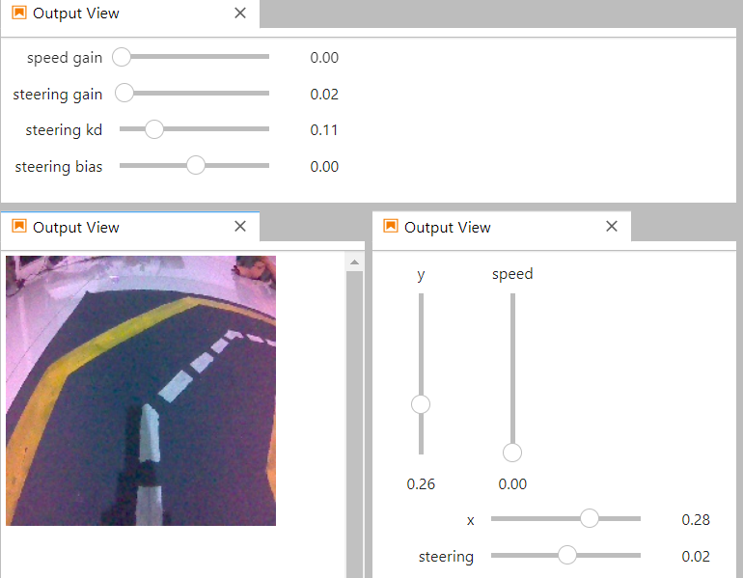
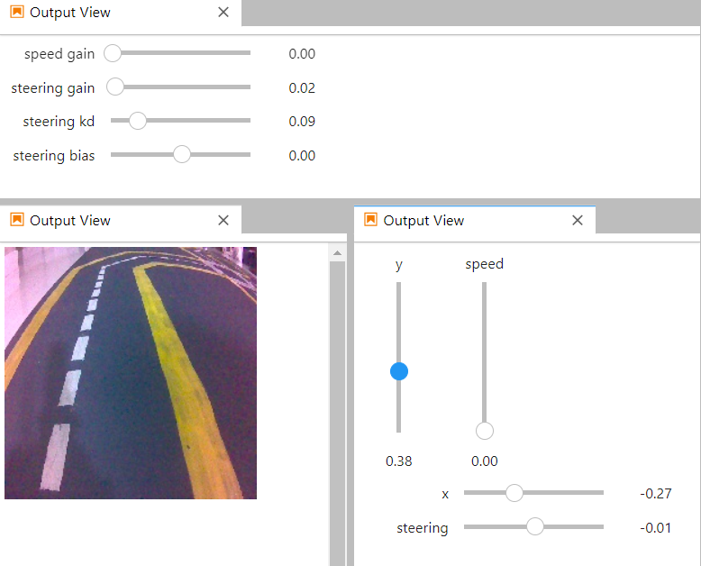
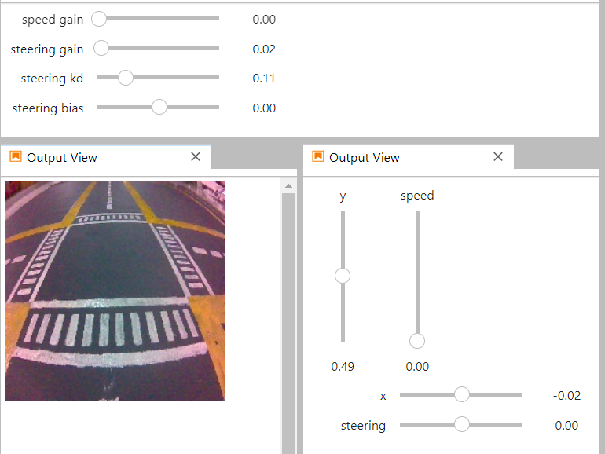
KẾT QUẢ THỰC NGHIỆM
THỰC NGHIỆM CHẠY THEO LÀN ĐƯỜNG
Tùy vào vị trí chụp ảnh và điều kiện ánh sáng, vị trí tọa độ sẽ thay đổi theo các giá trị khác nhau, trên đây là hình ảnh thực nghiệm dự đoán giá trị tọa độ x, y khi xe di chuyển trên đường.
24

Slide 25
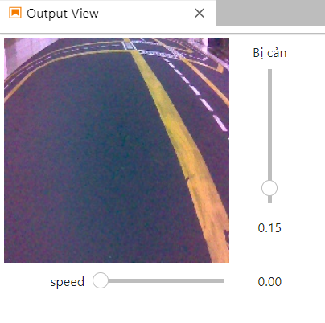
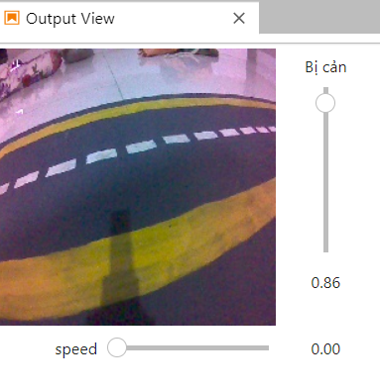
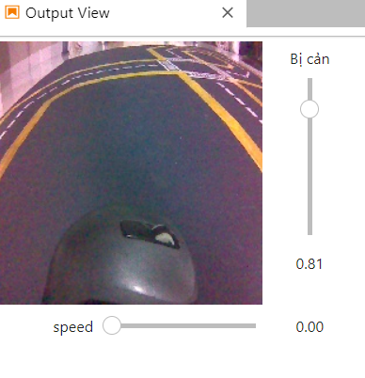
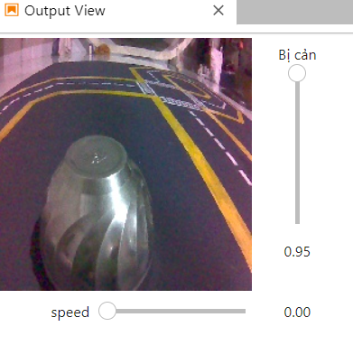
KẾT QUẢ THỰC NGHIỆM
THỰC NGHIỆM TRÁNH VẬT CẢN
Hình ảnh thực nghiệm về tính năng tránh vật cản của xe bao gồm hình ảnh đường trống, đường bị cản, các vật cản đã được học và vật cản chưa được học.
25

Slide 26
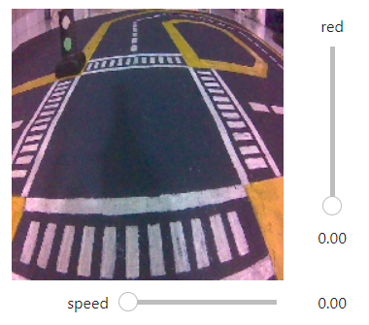
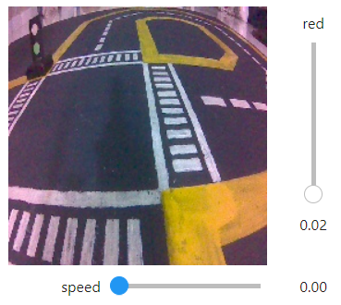
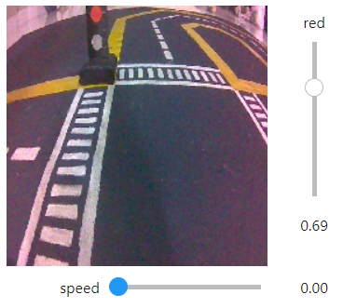
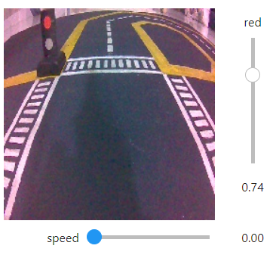
KẾT QUẢ THỰC NGHIỆM
THỰC NGHIỆM TUÂN THỦ ĐÈN GIAO THÔNG
Nhiệm vụ tuân thủ đèn giao thông được thực hiện bằng cách cho xe phát hiện ngưỡng đèn đỏ. Với ngưỡng đèn đỏ cao, xe sẽ dừng lại, và với ngưỡng đèn đỏ thấp, tức là đèn xanh, xe sẽ di chuyển thẳng.
26

Slide 27
KẾT LUẬN
4
Những kết quả đạt được, hạn chế và hướng phát triển của đề tài.
27

Slide 28
KẾT LUẬN
KẾT LUẬN
Chức năng đạt được:
Chạy theo làn đường
Tránh vật cản
Tuân thủ đèn giao thông
HẠN CHẾ
Những khuyết điểm:
Về tính hoàn thiện
Về nhận dạng
Về kết nối
PHÁT TRIỂN
Kết hợp các tính năng
đã có.
Cải thiện độ chính xác.
Tích hợp thêm tính năng.
28
Notes:
Kết luận
Chức năng chạy theo làn đường dựa trên thuật toán Hồi quy tuyến tính.
Chức năng phát hiện tránh vật cản và chức năng tuân thủ đèn xanh đèn đỏ dựa trên mô hình CNN Classification.
Đề tài xe tự hành đã thực hiện được những chức năng đặt ra, tuy nhiên vẫn còn hạn chế:
Các tính năng chưa được kết hợp do mô hình nặng và xử lý quá nhiều ảnh.
Dễ bị nhiễu do ánh sáng môi trường do dữ liệu hình ảnh và nhận dạng hoàn toàn từ camera.
Camera có thể bị trễ hoặc kết nối có thể gián đoạn do sử dụng mạng 4G.
Những hướng phát triển được đề xuất bao gồm:
Kết hợp các tính năng bằng cách sử dụng các thư viện tối ưu hóa mô hình.
Sử dụng các phương pháp tốt hơn để xử lý vấn đề bị nhiễu do ngoại cảnh hoặc thu thập thêm dữ liệu hoặc tăng cường dữ liệu ở mức độ vừa phải để tăng độ chính xác và hệ thống sẽ xử lí tốt hơn.
Tích hợp thêm các tính năng như giọng nói, kiến thức trò chuyện, lộ trình mới, thiết bị hỗ trợ để phát triển Robot tự động.

Slide 29
DEMO
5
29

Slide 30
XIN CẢM ƠN

